Slide 1


实习1
定量资料的统计描述、正态分布
常用统计软件简介及应用
郝元涛
2022年9月16日

Slide 2
常用统计软件简介及应用
R
SAS (Statistical Analysis System)
SPSS (Statistical Product Service Solutions)
STATA (Statacorp Stata)

Slide 3






是什么？
一套完整的数据处理、计算和制图软件系统
原始数据
数据处理
数据分析
图形绘制
结果保存

Slide 4
发展史
发展史
S语言诞生于John M.Chambers领导的贝尔实验室AT&T统计研究部
R GUN开源项目和R核心团队正式成立
R news更名为The R journal，同年RStudio发布，RStudio是最经典的R IDE之一
1993
2001
2022
1976
1997
2009
新西兰奥克兰大学的两位统计学家开发R语言用于教学工作（基于S语言）
R news创刊
RStudio更名为Posit

Slide 5
特点
开源，免费！
体积小，更新速度快
可从多种数据源获取数据：文本、数据库、网页、社交网站、统计软件等
R包分析功能强大，顶尖制图功能
已被整合进其他语言编写的应用程序，如Python、C++等
跨平台：Windows、macOS、Unix、Linux
目前已有多种GUI (图形用户界面，如RStudio)
Notes:
图形用户界面（Graphical User Interface，简称 GUI，又称图形用户接口）是指采用图形方式显示的计算机操作用户界面。

Slide 6
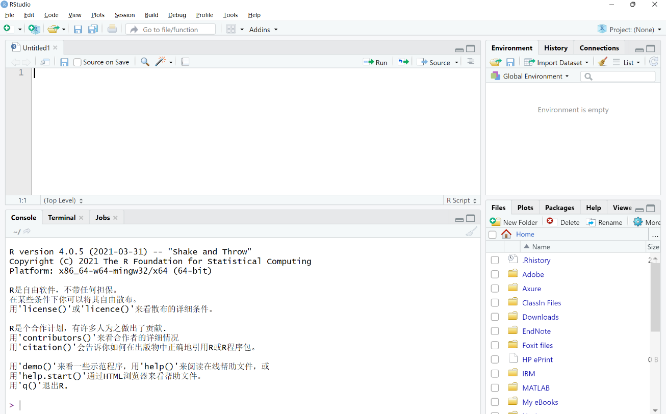
Rstudio主界面
Environment：
列出R环境中的数据集和变量
File→
New File→
R Script:
新建一个脚本文件
History：
显示运行过的命令
Untitled1:
新建的脚本，用于书写和保存R代码
Files：
显示当前工作目录下的文件
Console：
显示执行R语句的历史信息和输出，获得帮助信息
Plots：
显示图像和导出图像
Packages:
加载或更新R包
Help：
显示帮助信息

Slide 7
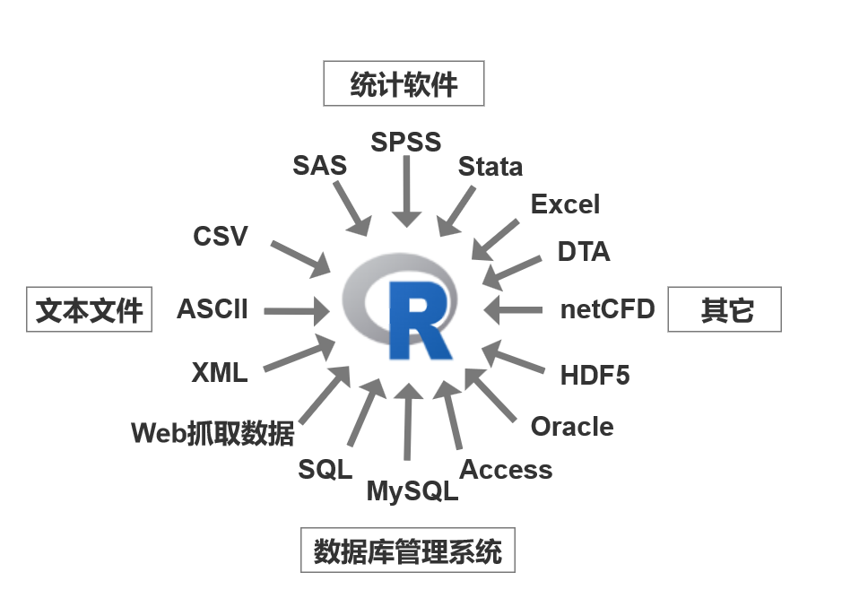
数据的导入
R支持的数据来源/格式：

Slide 8
数据的导入
R读取不同类型数据依赖的包及函数 (package_name::function_name)
foreign::read.ssd()
hmisc::sas.get()
sas7bdat::read.sas7bdat()
foreign:: read.spss()
hmisc::spss.get()
openxlsx::openxlsx
readxl::read_excel()
read.csv()
utils::read.table ()

Slide 9
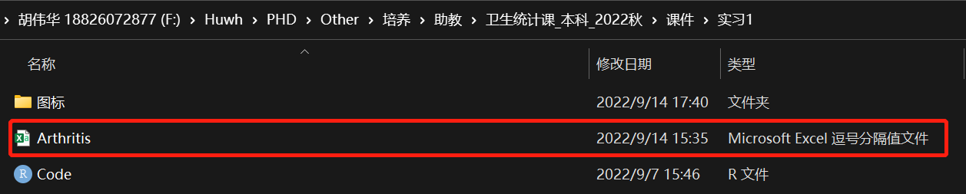
数据的导入
以读取CSV格式的数据文件为例：
语法：data <- read.csv(“文件路径/文件名称.csv”)
实例：
data <- read.csv(
“F:/Huwh/PHD/Other/培养/助教/卫生统计课_本科_2022秋/课件/实习1/Arthritis.csv”
)

Slide 10
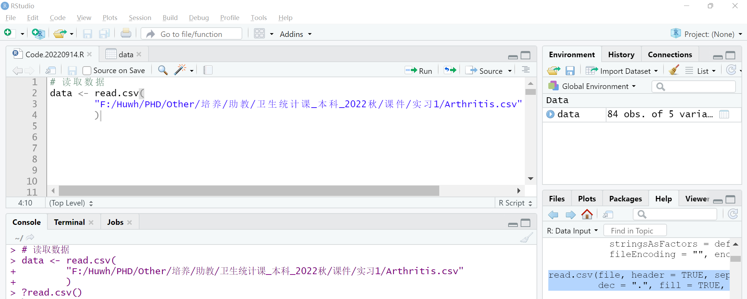
数据的导入
以读取CSV格式的数据文件为例：
4. 命令完成，读取的数据集已出现在R环境中，点击可查看
2. 点击Run，或Ctrl+Enter，运行命令
1. 写读取命令
6. Help窗显示求助的函数用法
3. 控制台显示
已运行的命令
5. 若不清楚函数的用法，用“?+函数”求助

Slide 11
R实现定量资料的统计描述
集中趋势的指标：算术均数、几何均数、中位数、百分位数、众数
离散趋势的指标：极差、四分位数间距、方差、标准差、变异系数
箱式图的绘制

Slide 12
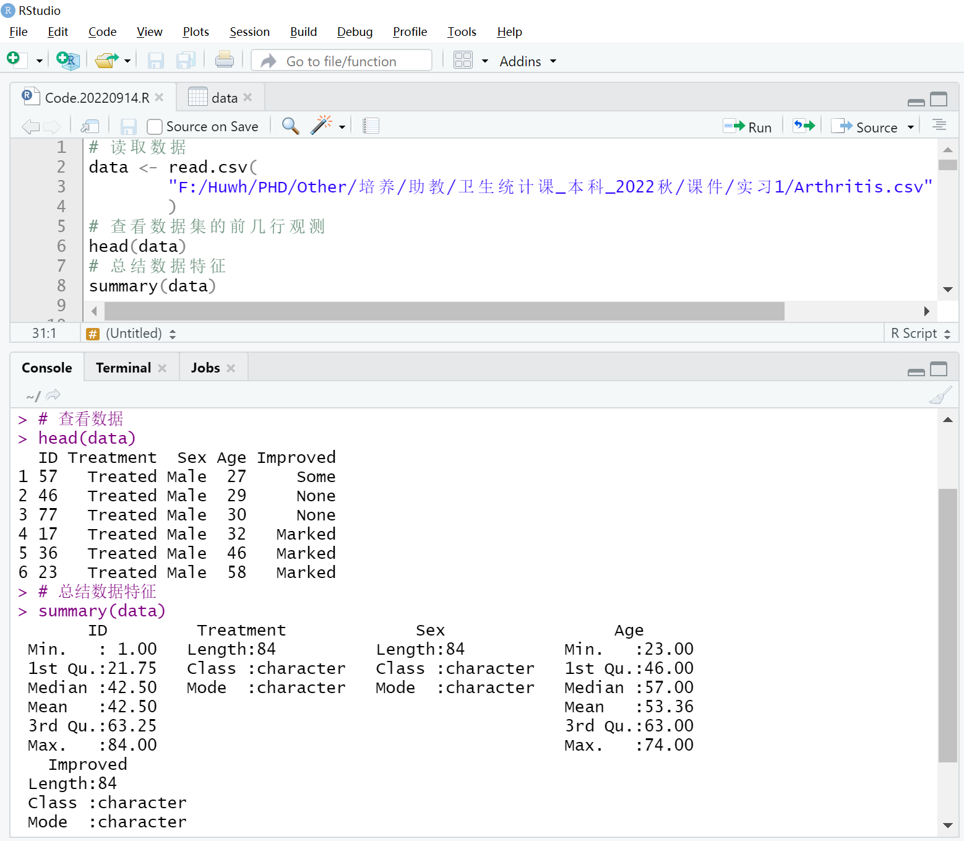
实现定量资料的统计描述
查看/总结已读取的数据集特征
1. head()默认展示数据集的前6行观测
2. summary()总结数据集中各列变量内容的特征。如，变量类型、集中趋势

Slide 13
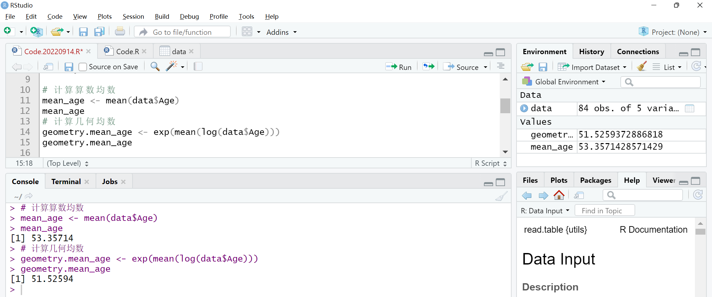
实现定量资料的统计描述
集中趋势：算数均数、几何均数
mean()
exp(mean(log()))

Slide 14
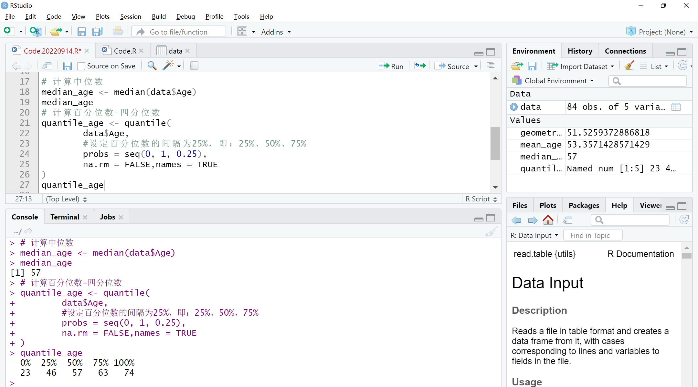
实现定量资料的统计描述
集中趋势：中位数、百分位数
median()
quantile()

Slide 15
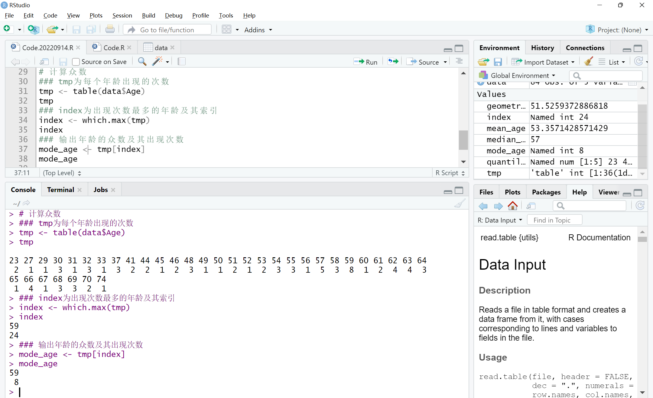
实现定量资料的统计描述
集中趋势：众数
R没有直接用于计算众数的函数
1. table ()统计各因子水平及其出现的频数
2. which.max ()确定因子出现次数最大值及其位置
3. 通过位置索引出众数

Slide 16
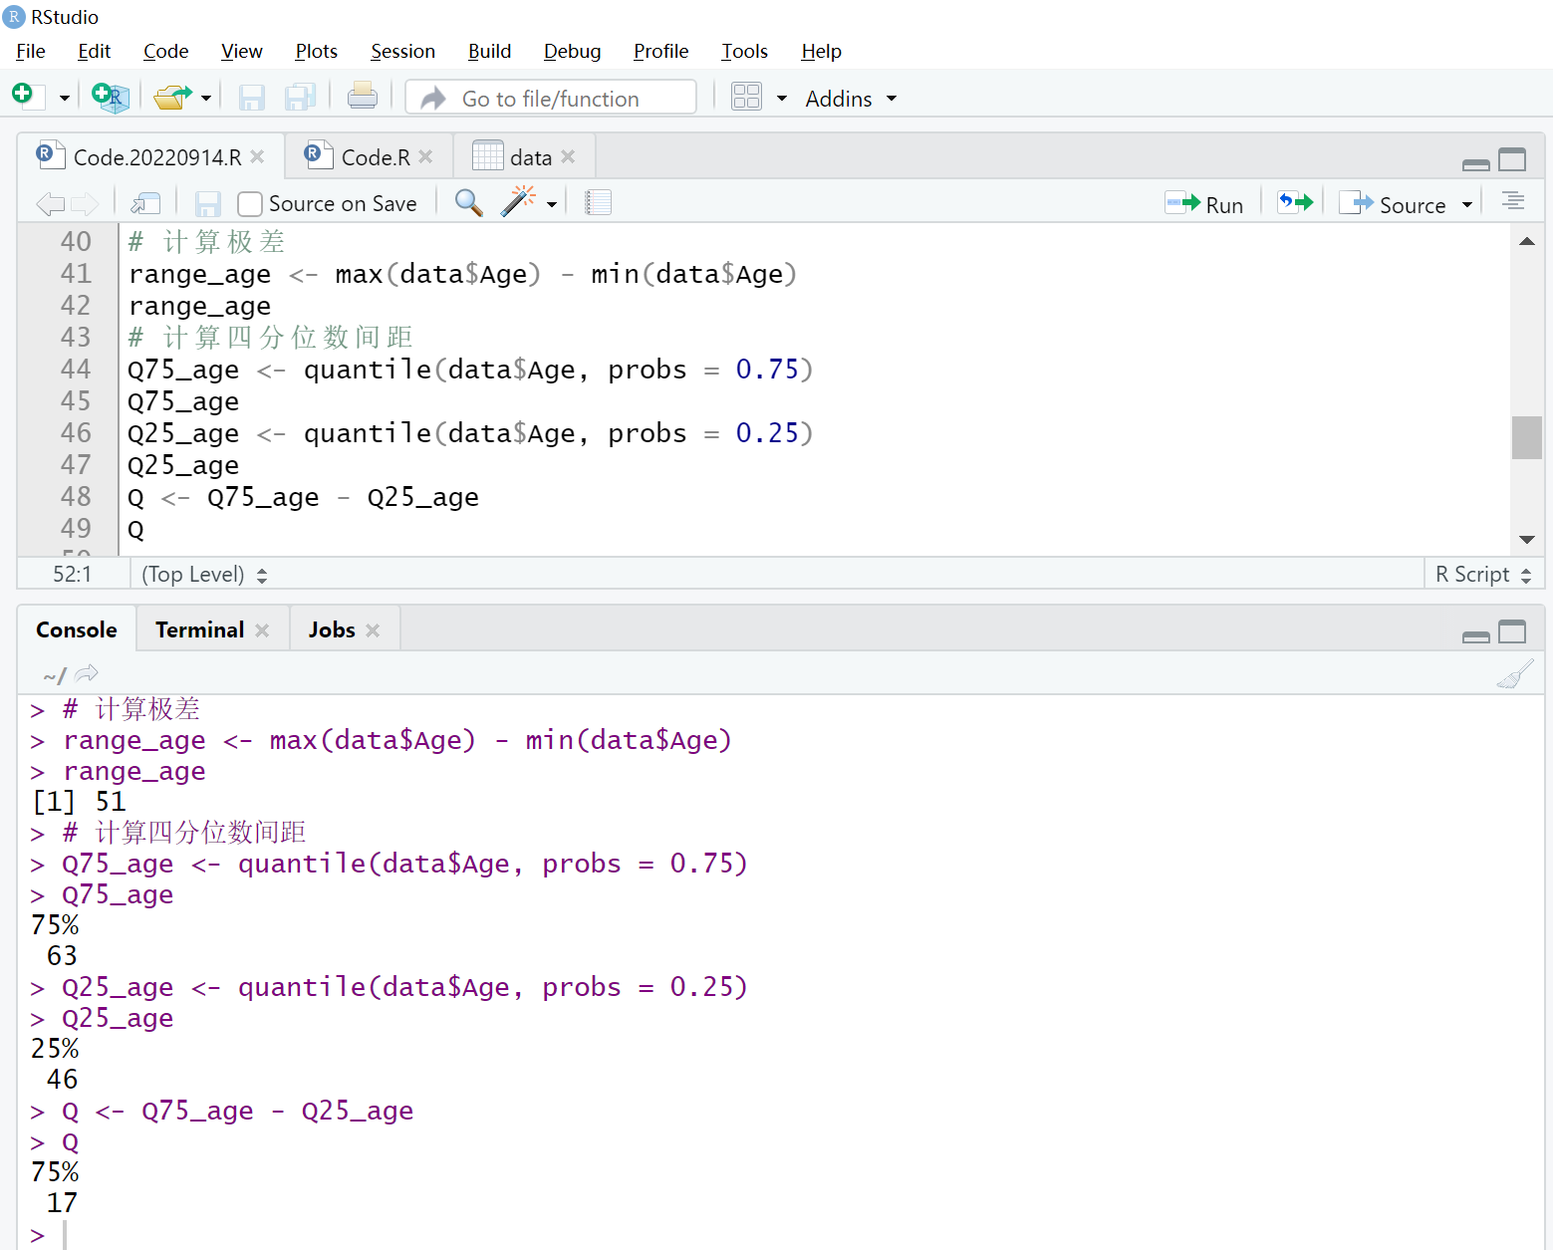
实现定量资料的统计描述
离散趋势：极差、四分位数间距
1. 极差: max() – min()
2. 四分位数间距: quantile()
Q75 – Q25

Slide 17
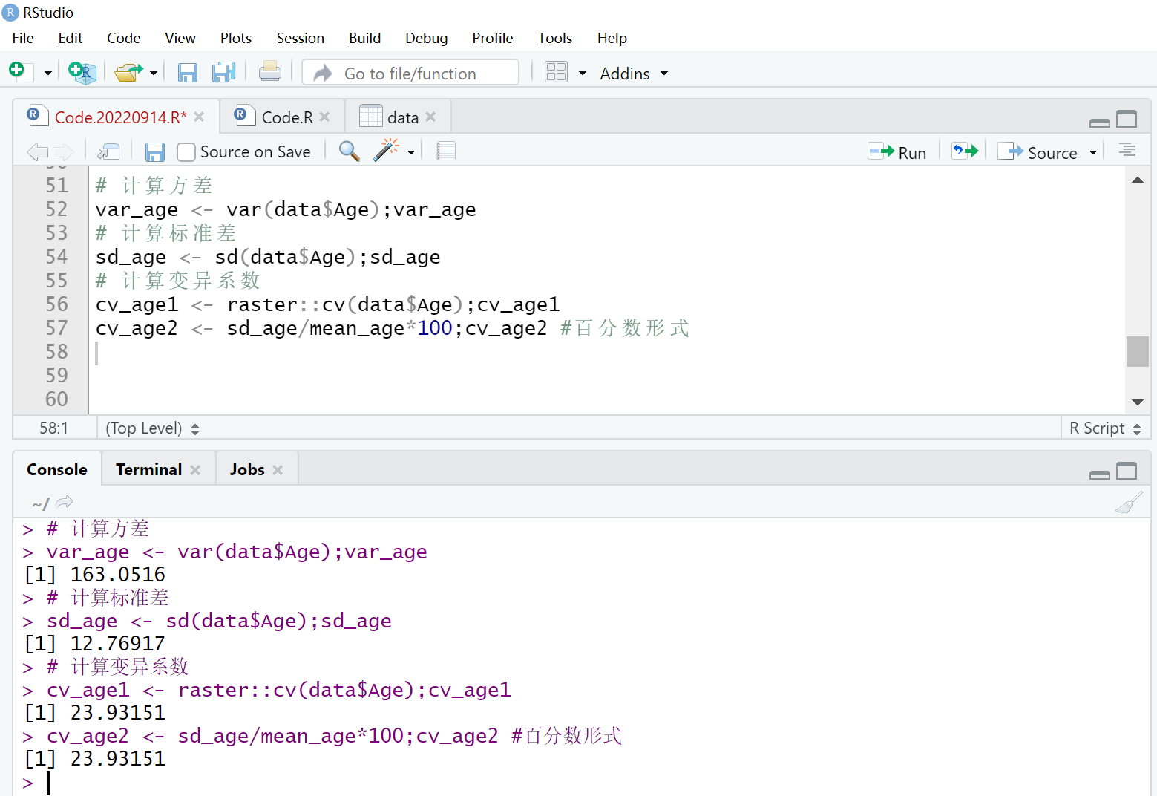
实现定量资料的统计描述
离散趋势：方差、标准差、变异系数
1. 方差: var()
2. 标准差: sd()
3. 变异系数:
raster::cv()
sd()/mean()*100

Slide 18
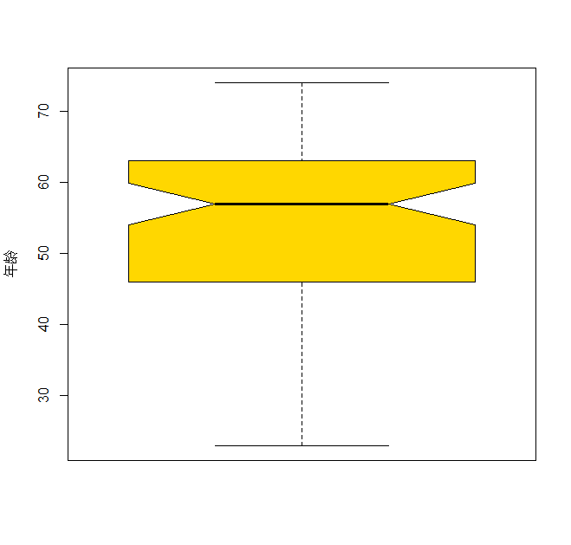
实现定量资料的统计描述
箱式图
boxplot(data$Age, col=c("gold"), ylab="年龄")
最大值
上分位数
中位数
下分位数
最小值

Slide 19
R实现正态性检验
图示法：直方图、曲线法、P-P图、Q-Q图
偏度和峰度
非参数检验： Shapiro-Wilk检验、 Kolmogorov-Smirnov检验

Slide 20
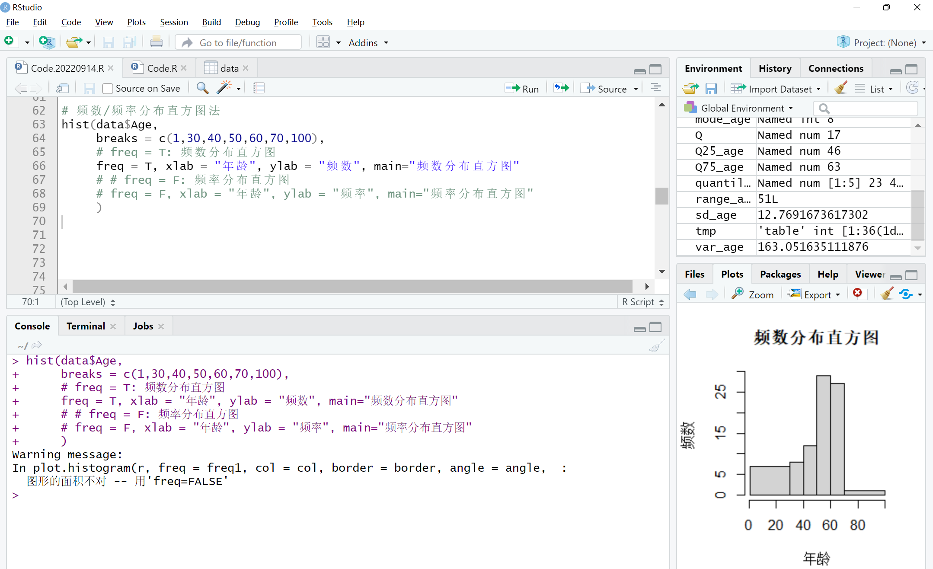
实现正态性检验
图示法：频数/频率分布直方图
绘制直方图: hist()

Slide 21
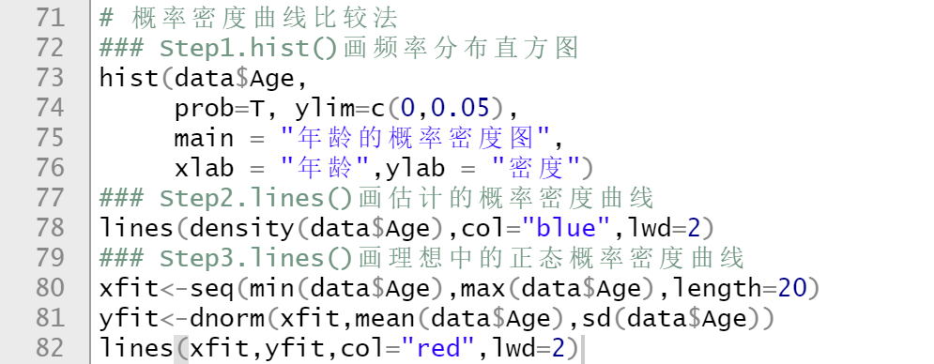
实现正态性检验
图示法：概率密度曲线比较法
绘制概率密度曲线:
density()
lines()

Slide 22
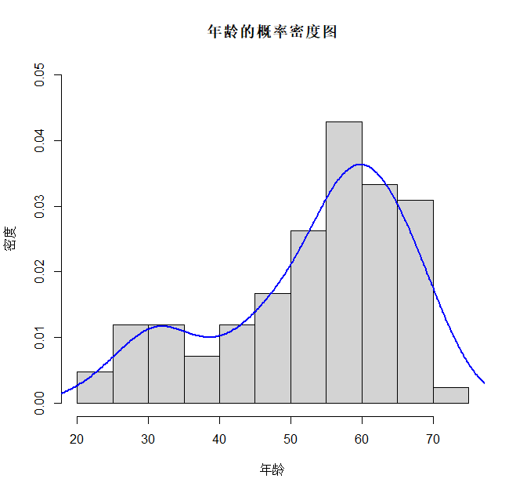
实现正态性检验
图示法：概率密度曲线比较法
估计的概率密度曲线
Notes:
如果估计的概率密度曲线图呈对称钟形，我们可以初步判断数据呈正态分布。

Slide 23
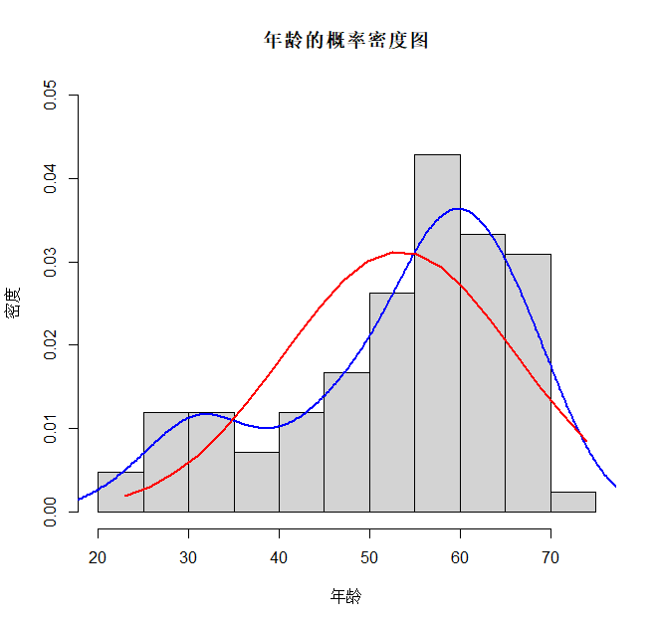
实现正态性检验
图示法：概率密度曲线比较法
估计的概率密度曲线
正态概率密度曲线

Slide 24
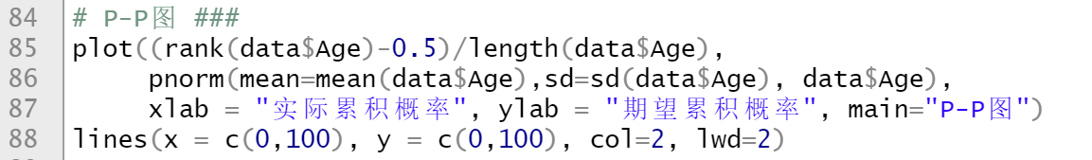
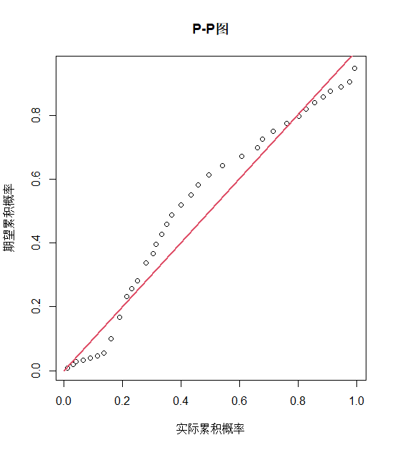
实现正态性检验
图示法：P-P图
画P-P图：
plot()
画对角直线：
lines()

Slide 25
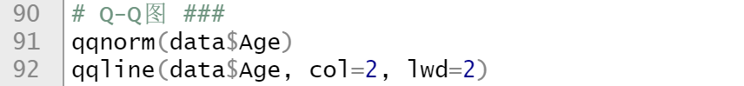
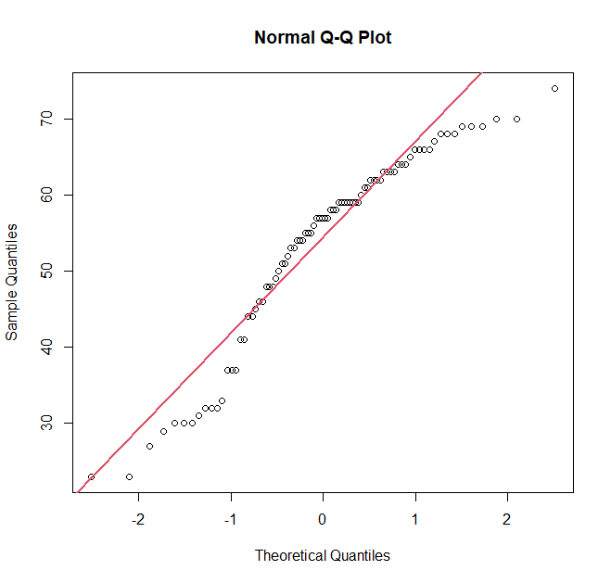
实现正态性检验
图示法：Q-Q图
画Q-Q图：
qqnorm()
画对角直线：
qqline()

Slide 26
实现正态性检验
偏度和峰度
偏度（Skewness）：
是统计数据分布非对称程度的数字特征，是样本的三阶标准化矩
峰度（Kurtosis） ：
概率密度分布曲线在平均值处峰值高低的特征数，是随机变量的四阶中心矩与方差平方的比值
Notes:
计算出数据的kurtosis和skewness，然后与正态分布（3，0）进行比较，就可以大致看出是否服从正态分布。
峰度（kurtosis）:
表示次数分布的图形峰的尖锐程度，正态分布的峰度为3，>3说明峰比正态分布的尖，<3说明峰比正态分布的平坦。峰尖说明数据在均值附近比较集中，峰平说明数据在均值附近比较分散。
偏度（skewness）:
表示次数分布的图形偏离对称的程度，偏度越大说明越不对称，正态分布的偏度为0，偏度>0为右偏， 众数 < 中位数 < 算术平均值；偏度<0 为左偏，算术平均值 < 中位数 < 众数。

Slide 27
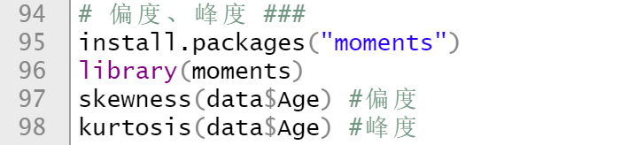
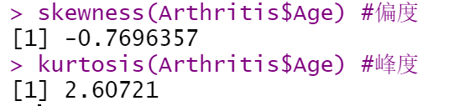
实现正态性检验
偏度和峰度
偏度（Skewness）：
是统计数据分布非对称程度的数字特征，是样本的三阶标准化矩
峰度（Kurtosis） ：
概率密度分布曲线在平均值处峰值高低的特征数，是随机变量的四阶中心矩与方差平方的比值
skewness()
kurtosis()
正态分布：偏度=0，峰度=3
Notes:
计算出数据的kurtosis和skewness，然后与正态分布（3，0）进行比较，就可以大致看出是否服从正态分布。
峰度（kurtosis）:
表示次数分布的图形峰的尖锐程度，正态分布的峰度为3，>3说明峰比正态分布的尖，<3说明峰比正态分布的平坦。峰尖说明数据在均值附近比较集中，峰平说明数据在均值附近比较分散。
偏度（skewness）:
表示次数分布的图形偏离对称的程度，偏度越大说明越不对称，正态分布的偏度为0，偏度>0为右偏， 众数 < 中位数 < 算术平均值；偏度<0 为左偏，算术平均值 < 中位数 < 众数。

Slide 28

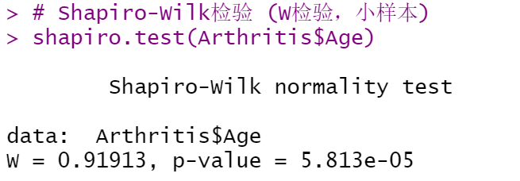
实现正态性检验
非参数检验：Shapiro-Wilk检验 (小样本，3~5000)
Shapiro.test()
这个统计检验的假设是样本来自于一个服从正态分布的总体。
若P<0.05，则拒绝零假设，即认为该样本来自于不服从正态分布的总体。
Notes:
Shapiro–Wilk test是正态性检验最为有效的方法之一，是一种在频率统计中检验正态性的方法，但其测试基础较难理解。
该方法在每一个样本值都是唯一时的检验效果最好，但若样本中存在几个值重复的情况下该方法便会大打折扣。因此该方法只适用于小样本，推荐样本量为7~2000，Origion中允许样本大小为3~5000，当样本量超过5000时不再适用。该方法仅适用于正态性检验。

Slide 29

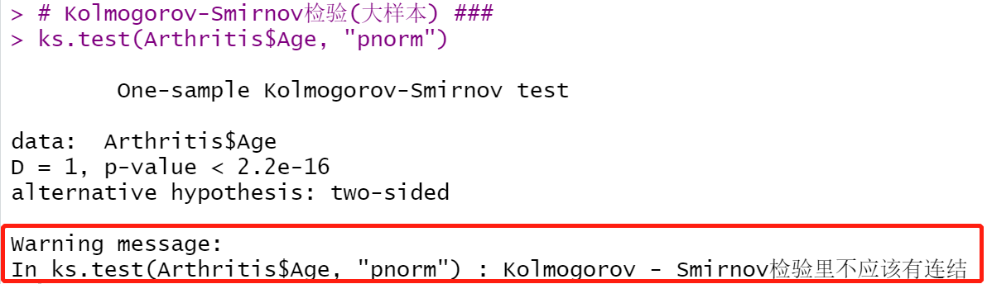
实现正态性检验
非参数检验：Kolmogorov-Smirnov检验 (大样本，>5000)
ks.test()
出现警告的原因是因为原始数据Age列中有重复值。KS检验是采用秩统计量，计算数据分布函数与假设总体分布函数之间的差异，在排序过程中若有重复值的话就会显示警告。
Notes:
Kolmogorov-Smirnov是比较一个频率分布f(x)与理论分布g(x)或者两个观测值分布的检验方法。其原假设H0: 数据符合理论分布或者两个数据分布一致。
它计算出经验分布和理论分布之间的距离，并将其中最大的距离（差异）作为检验统计量。因此K-S检验的优点是不仅可检验正态分布，还可用于检验其他任何分布。
但K-S检验需要我们已经事先知道分布总体的均值和方差，即需要指定总体的均值和方差才能进行计算，但在实际情况下很少会事先知道总体的均值和方差，所以难以进行K-S检验。
同时也因为仅仅把分布间的最大差异作为统计量，因此相比于其他检验方法其敏感性相对弱一些。
因此在GraphPad软件中不推荐使用该方法来进行正态性检验，但实际上在大样本情况下K-S检验还是非常实用的（R推荐样本量>5000，SAS推荐样本量>2000）。

Slide 30
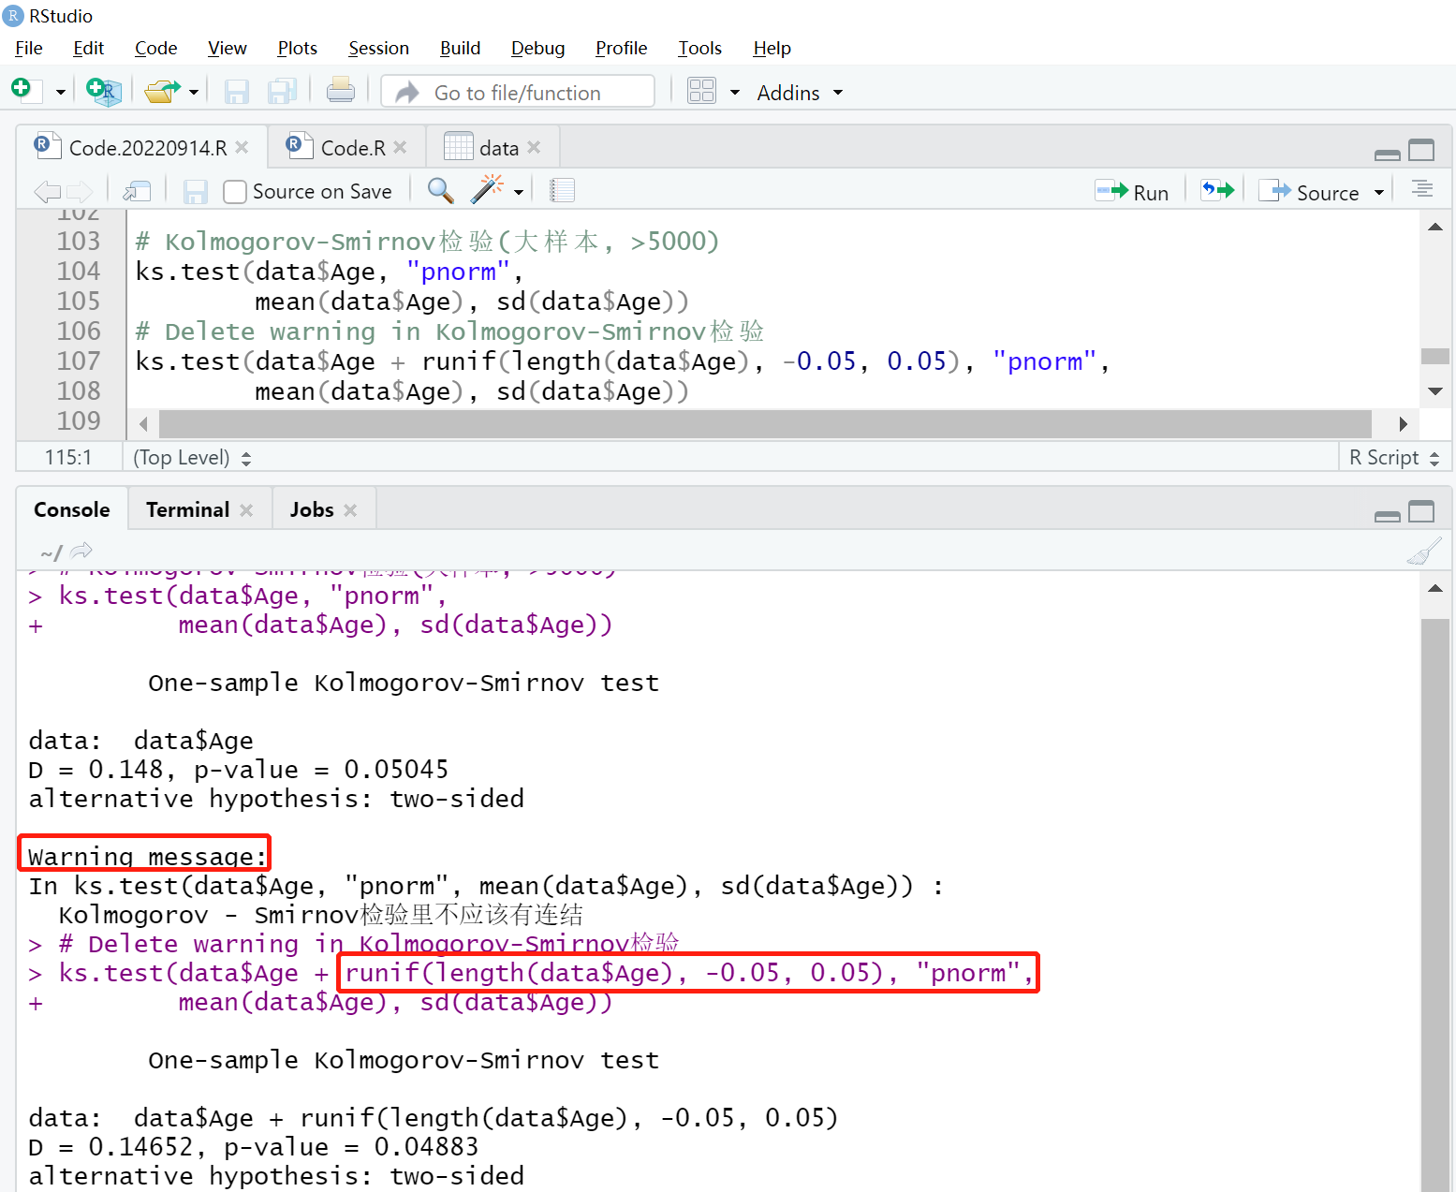
实现正态性检验
非参数检验：Kolmogorov-Smirnov检验 (大样本，>5000)
要排除此警告，可通过给Age列数据加一个均匀分布的随机扰动：

Slide 31
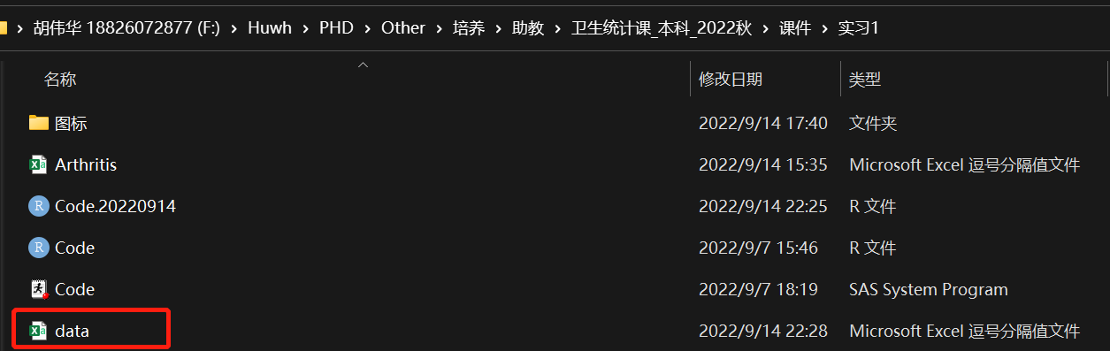
数据的写出
以写出为CSV格式的数据文件为例：
语法：data <- write.csv(数据集，“文件路径/文件名称.csv”)
实例：
data <- write.csv(
“F:/Huwh/PHD/Other/培养/助教/卫生统计课_本科_2022秋/课件/实习1/data.csv”
)

Slide 32
推荐的学习途径
https://www.r-project.org/
https://www.r4epi.com/
https://www.google.com/
https://stackoverflow.com/
https://www.pdfdrive.com/r-in-action-second-edition-d40982958.html

Slide 33
常用的4种统计软件
R
SAS (Statistical Analysis System)
SPSS (Statistical Product Service Solutions)
STATA (Statacorp Stata)

Slide 34

是什么？
一个模块化、集成化的大型应用软件系统
SAS系统基本上可以分为四大部分
功能包括
SAS/STAT：统计分析模块
SAS/GRAPH：绘图模块
SAS/OR：运筹学模块
SAS/ETS：经济计量学和时间序列分析模块
SAS数据库部分
SAS分析核心
SAS开发呈现工具
SAS对分布处理模式的支持及其数据仓库设计
数据访问、储存及管理
应用开发
数据分析
运筹学方法
图形处理
计量经济学与预测等

Slide 35
发展史
美国NCSU两名生物统计学博士研究生A.J.Barr和J.H.Goodnight开始开发SAS软件
SAS Institute Inc 公司成立
最新版本软件为SAS 9.4
1971
1987
1966
1976
2022
SAS软件正式发布
SAS软件基于C语言重新编写

Slide 36
特点
适用于大型数据的读取和处理
功能强大，统计方法齐，全，新
使用简便，操作灵活，过程严谨，不会有函数冲突
在数据处理和统计分析领域，SAS被誉为国际上的标准软件系统
美国FDA新药审批程序规定，新药试验结果的统计分析只能用SAS进行
广泛用于金融、医药卫生、生产、运输、通讯、教育科研等领域

Slide 37
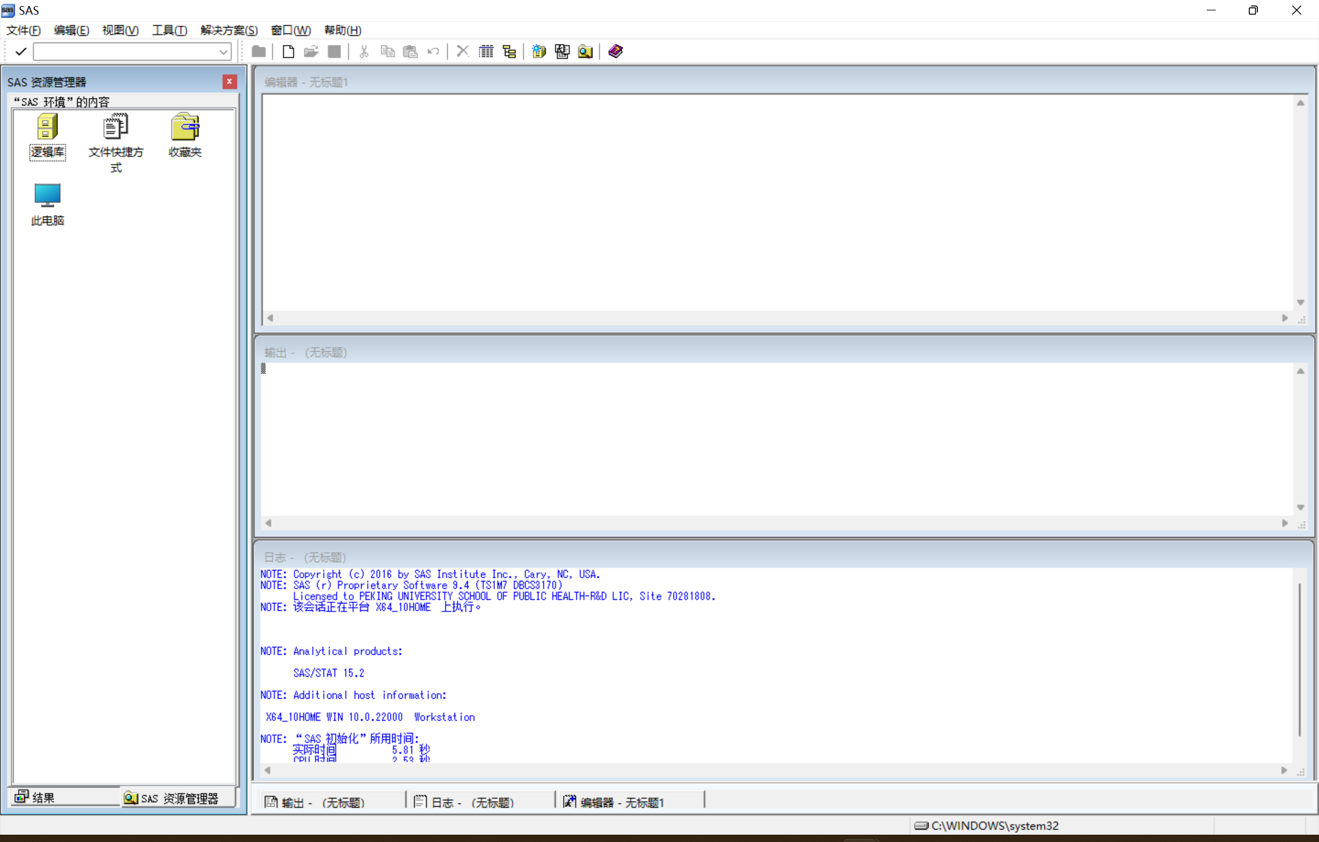
主界面
启动时，将打开5个SAS主窗口：

Slide 38
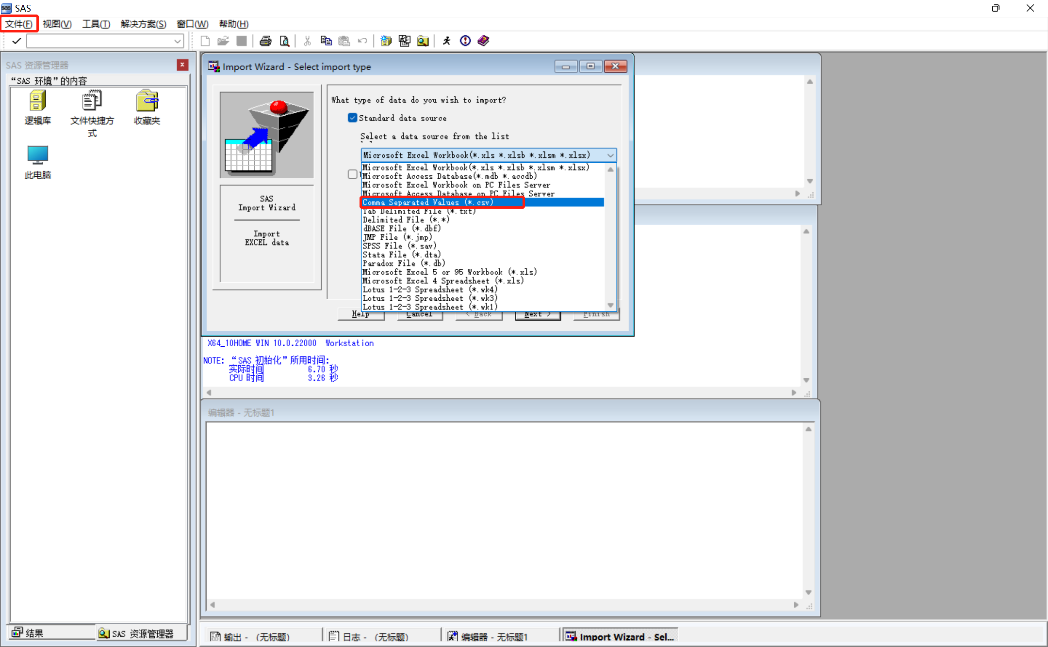
数据的导入
以导入CSV格式的数据文件为例：
文件-导入数据-选择数据文件格式：

Slide 39
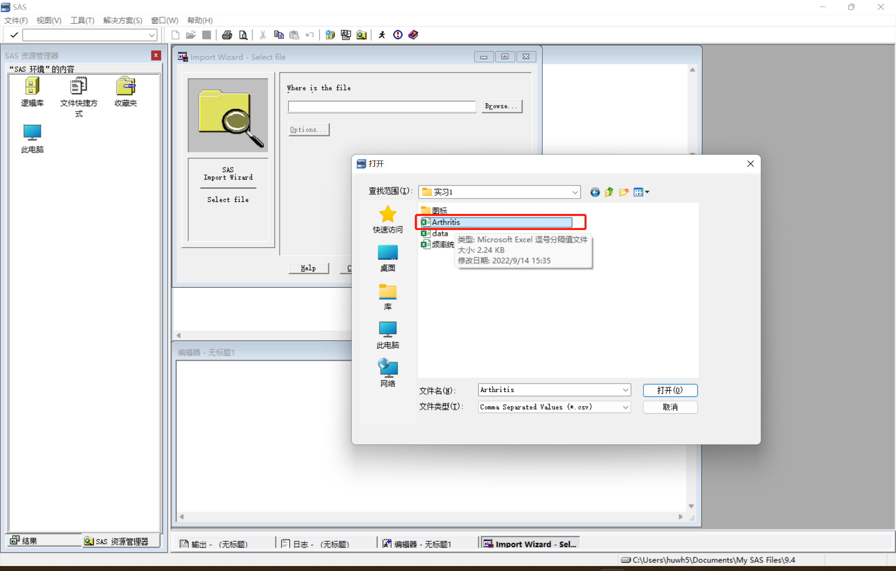
数据的导入
以导入CSV格式的数据文件为例：
文件-导入数据-选择数据文件格式-选择导入文件：

Slide 40
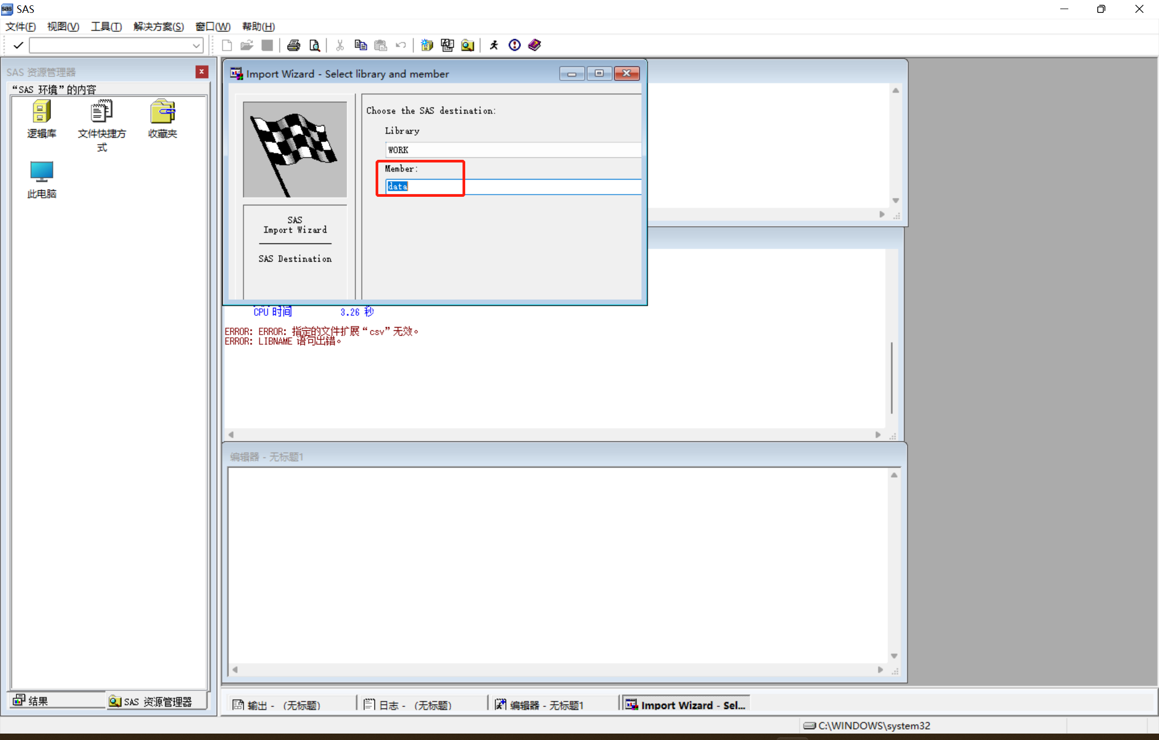
数据的导入
以导入CSV格式的数据文件为例：
文件-导入数据-选择数据文件格式-选择导入文件-填写导入SAS后数据集的名称：

Slide 41
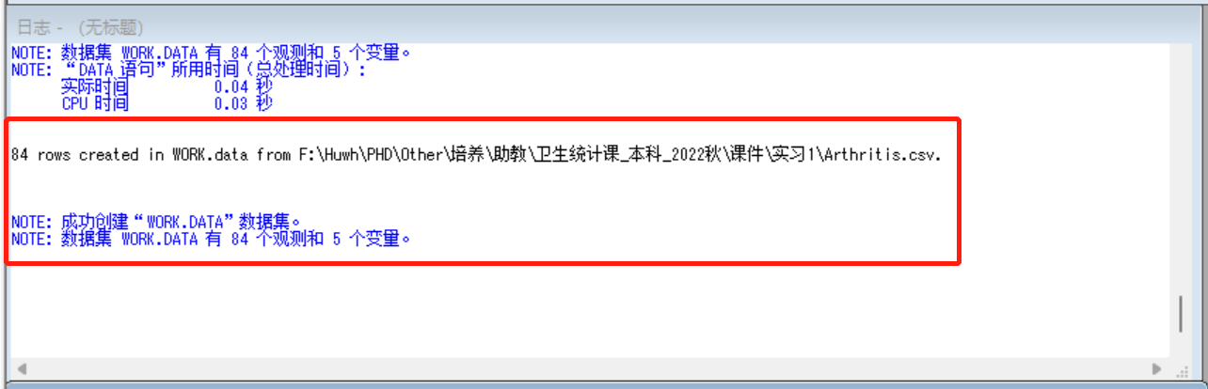
数据的导入
以导入CSV格式的数据文件为例：
文件-导入数据-选择数据文件格式-选择导入文件-填写导入SAS后数据集的名称-日志窗提示导入成功：
数据集名称：WORK.DATA

Slide 42
SAS实现定量资料的统计描述
集中趋势的指标：算术均数、几何均数、中位数、百分位数、众数
离散趋势的指标：极差、四分位数间距、方差、标准差、变异系数
箱式图的绘制

Slide 43
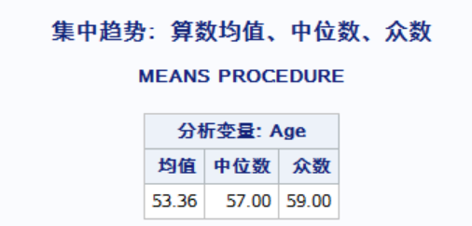
实现定量资料的统计描述
集中趋势：算数均数、中位数、众数
proc means data=WORK.DATA mean median mode maxdec=2;
title "集中趋势：算数均值、中位数、众数";
var Age;
run;

Slide 44
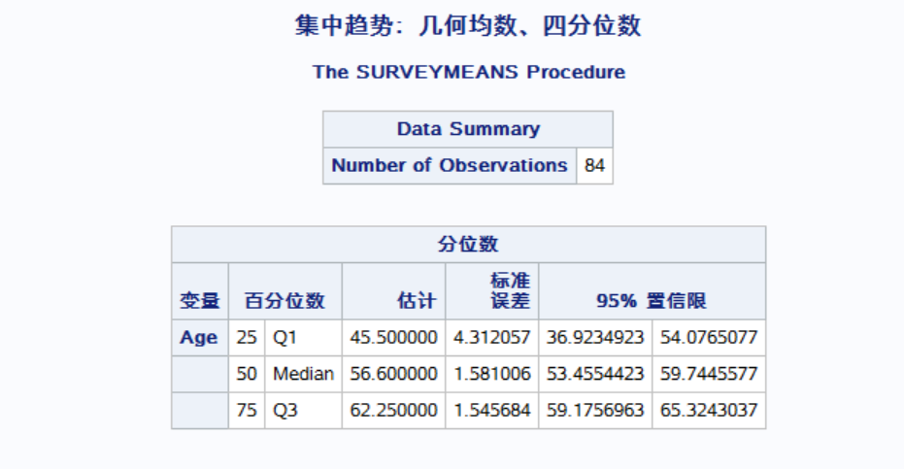
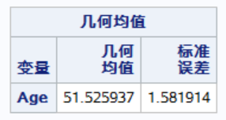
实现定量资料的统计描述
集中趋势：几何均数、四分位数
proc surveymeans data=WORK.DATA geomean quartiles;
title "集中趋势：几何均数、四分位数";
var Age;
run;

Slide 45
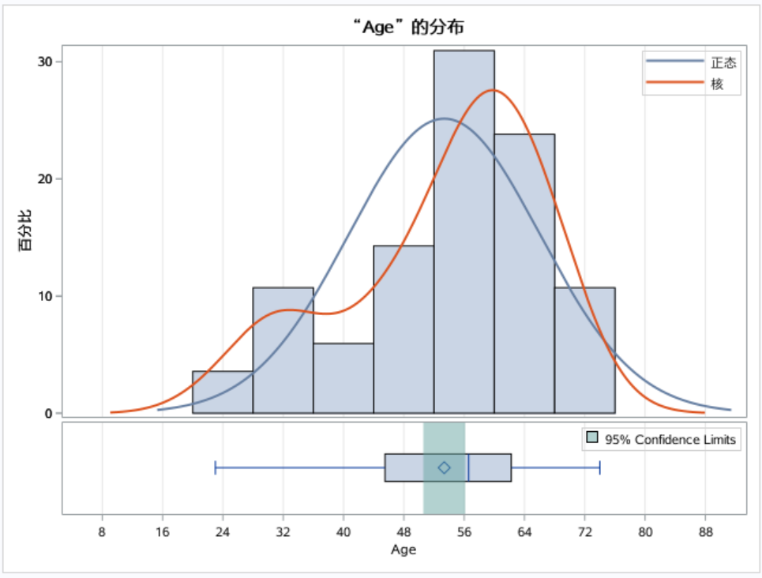
实现定量资料的统计描述
集中趋势：几何均数、四分位数
同时，给出的分布频率直方图及概率密度曲线，与R的结果一致：
估计的概率密度曲线
正态概率密度曲线

Slide 46

实现定量资料的统计描述
离散趋势：极差、四分位数间距、标准差、方差、变异系数
proc means data=WORK.DATA range qrange std var cv maxdec=2;
title "离散趋势：极差、四分位数间距、标准差、方差、变异系数";
var Age;
run;

Slide 47
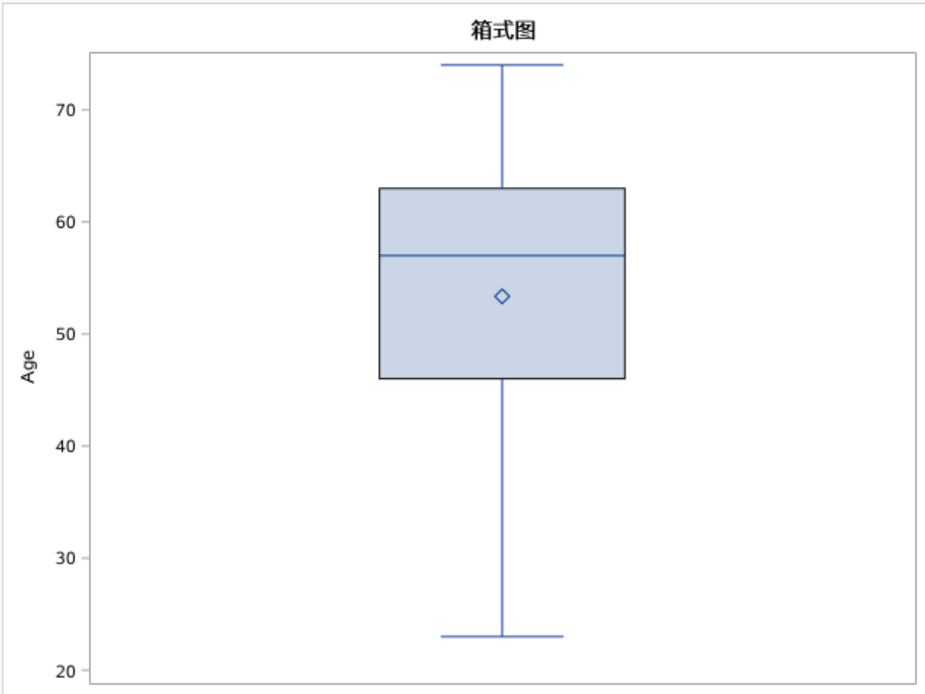
实现定量资料的统计描述
箱式图
proc sgplot data= WORK.DATA;
title "箱式图";
vbox Age;
run;

Slide 48
SAS实现正态性检验
图示法：直方图、曲线法、P-P图、Q-Q图
偏度和峰度
非参数检验： Shapiro-Wilk检验、 Kolmogorov-Smirnov检验

Slide 49
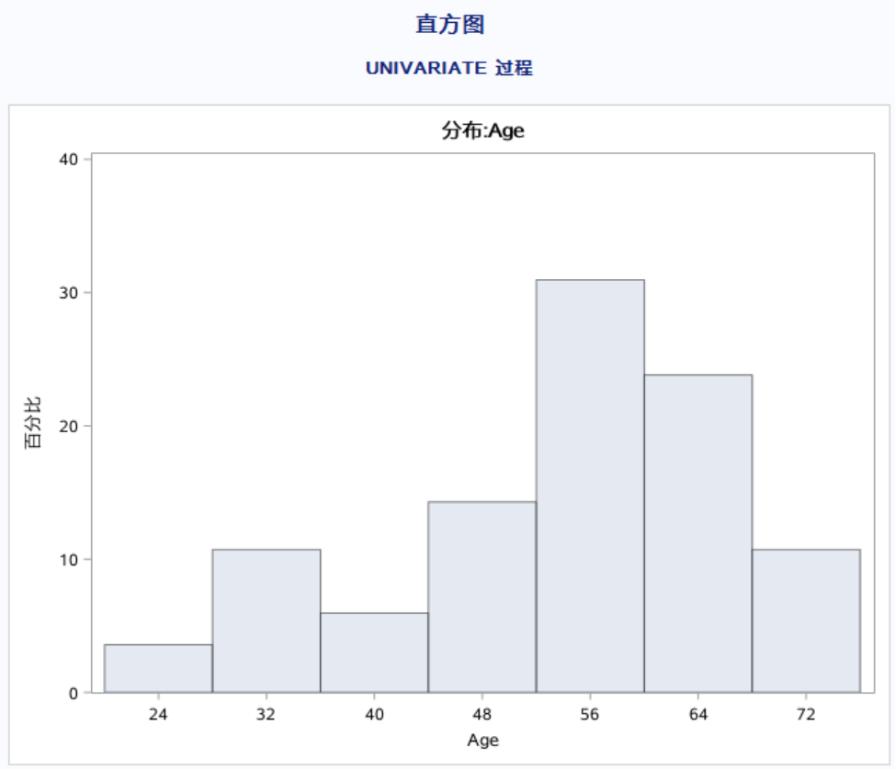
实现正态性检验
图示法：频率分布直方图
proc univariate data= WORK.DATA;
title "直方图";
var Age;
histogram Age;
run;

Slide 50
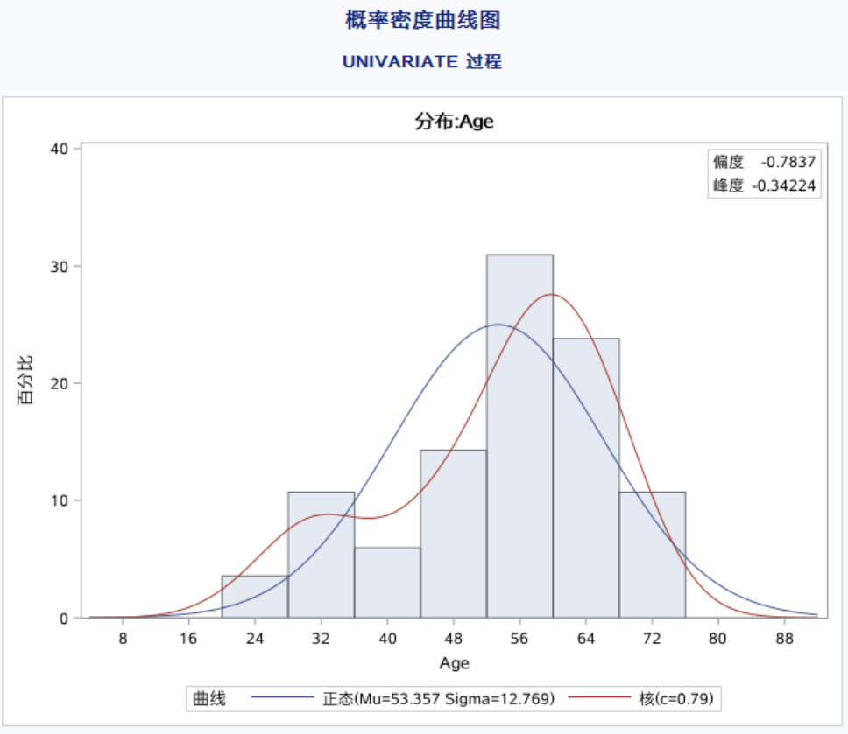
实现正态性检验
图示法：概率密度曲线比较法
proc univariate data=WORK.DATA outtable=nor normal plot;
title "概率密度曲线图";
var Age;
histogram Age/normal (mu=est sigma=est) kernel;
Inset SKEWNESS KUPRTOSIS/Position=NE;
run;

Slide 51
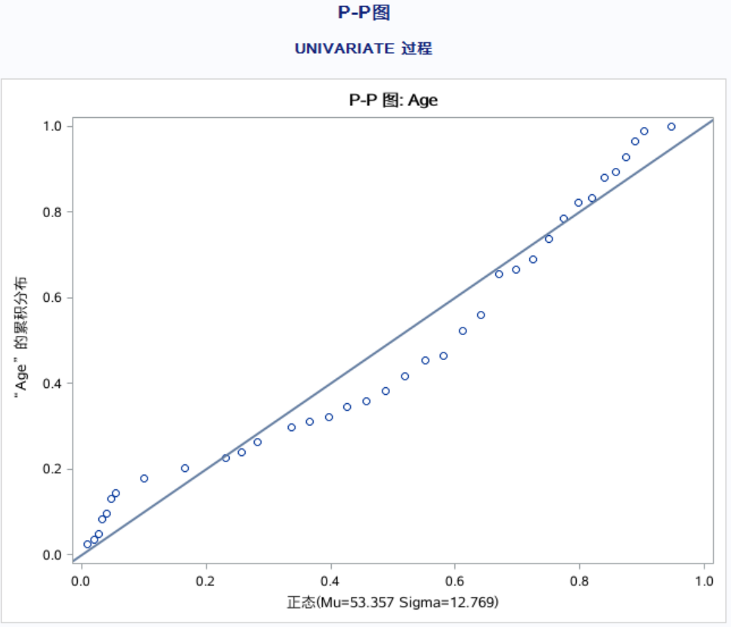
实现正态性检验
图示法：P-P图
proc univariate data=WORK.DATA plot normal;
title "P-P图";
var Age;
ppplot;
histogram/lognormal;
run;
Notes:
从正态概率图可以看出，散点在拟合的直线周围波动较大，说明该分布可能不符合正态分布。

Slide 52
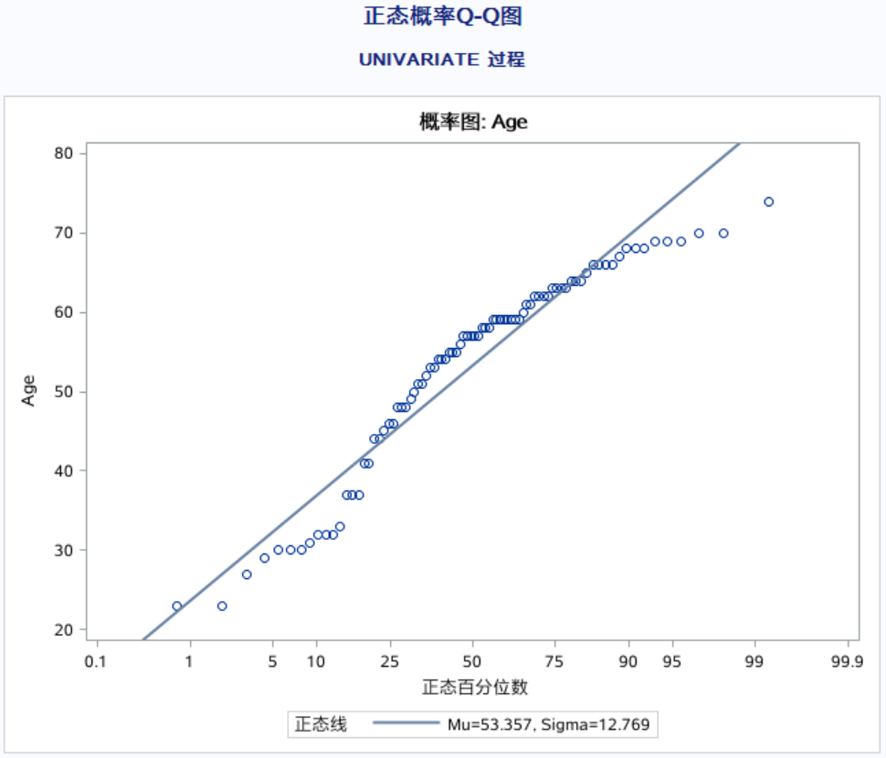
实现正态性检验
图示法：Q-Q图
正态概率图是Q-Q图的一种
proc univariate data=WORK.DATA;
title “正态概率图";
var Age;
probplot height/normal(mu=est sigma=est);
run;
Notes:
从正态概率图可以看出，散点在拟合的直线周围波动较大，说明该分布可能不符合正态分布

Slide 53
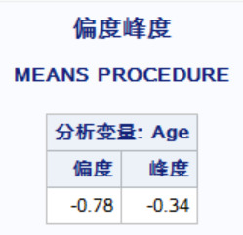
实现正态性检验
偏度和峰度
proc means data=WORK.DATA SKEWNESS KUPRTOSIS maxdec=2;
title "偏度峰度";
var Age;
run;
正态分布：偏度=0，峰度=3
Notes:
偏度系数为1.10，说明该发布有左偏的趋势。
峰度0.86，说明相对于正态分布，该分布的峰部较为平缓，没有厚尾特征。

Slide 54
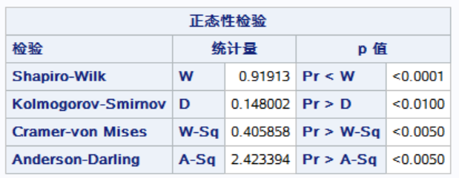
实现正态性检验
非参数检验：Shapiro-Wilk检验 (小样本，≤2000)
非参数检验：Kolmogorov-Smirnov检验 (大样本，>2000)
proc univariate data=WORK.DATA normal;
title "正态性检验";
var Age;
run;
P<0.05，则认为该样本来自于不服从正态分布的总体。
Notes:
拒绝零假设，不服从正态分布。

Slide 55
推荐的学习途径
https://support.sas.com/en/support-home.html
https://www.sas.com/en_sg/training/offers/free-training.html
https://solutionsreview.com/business-intelligence/the-best-sas-tutorials-on-youtube/
https://solutionsreview.com/business-intelligence/the-best-sas-courses-and-online-training/

Slide 56
常用统计软件简介及应用
R
SAS (Statistical Analysis System)
SPSS (Statistical Product Service Solutions)
STATA (Statacorp Stata)

Slide 57

是什么？
“傻瓜相机”

Slide 58
发展史
美国斯坦福大学三名不同专业研究生开发了“社会科学统计软件包”（SPSS, Statistical Package for the Social Sciences），诞生了
推出首个用于Windows平台的SPSS 11.0，此时SPSS全称为“统计产品与服务解决方案”（SPSS，Statistical Product and Service Solutions ）
被IBM公司收购，软件更名为IBM SPSS
1984
2009
2022
1968
1992
2010
推出用于个人电脑的SPSS/PC+
软件更名为预测统计分析软件(PASW，Predictive Analytics Software)
最新版本软件为SPSS 28.0

Slide 59
特点
优点：界面友好，使用简单，但是功能强大，可以编程，能解决绝大部分统计学问题，适合初学者。
缺点：1、菜单式的数据清理不够灵活、可重复性不强。2、虽然可以编程，但是代码编写不够友好。3、处理前沿的统计过程是其弱项。

Slide 60
推荐的学习途径
https://www.bilibili.com/video/BV1hv411C7T9?spm_id_from=333.337.search-card.all.click&vd_source=75e66e0433dd517c6dc641b67379e297
https://www.spss-tutorials.com/

Slide 61
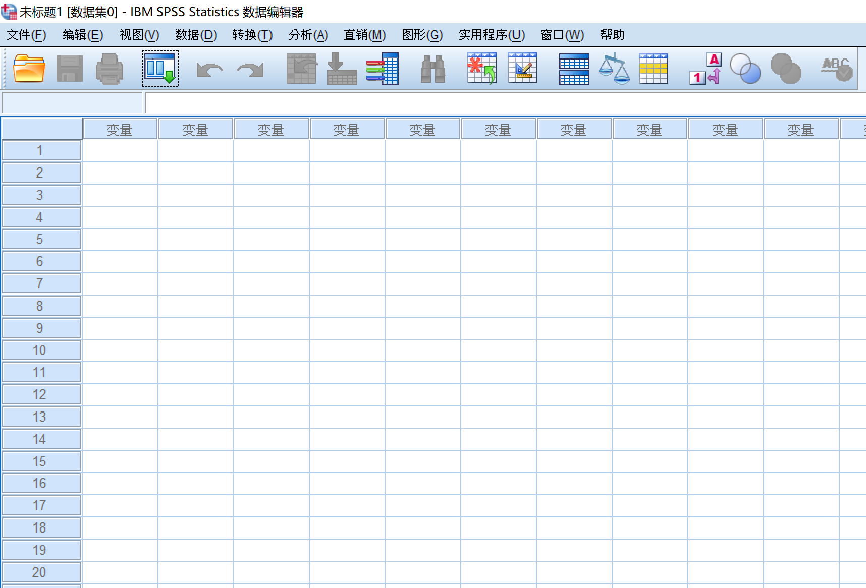
SPSS主界面

Slide 62
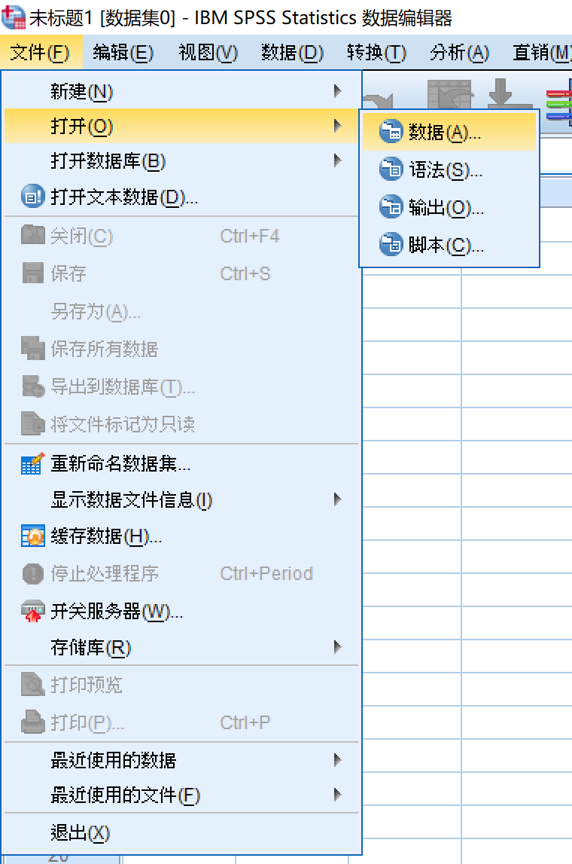
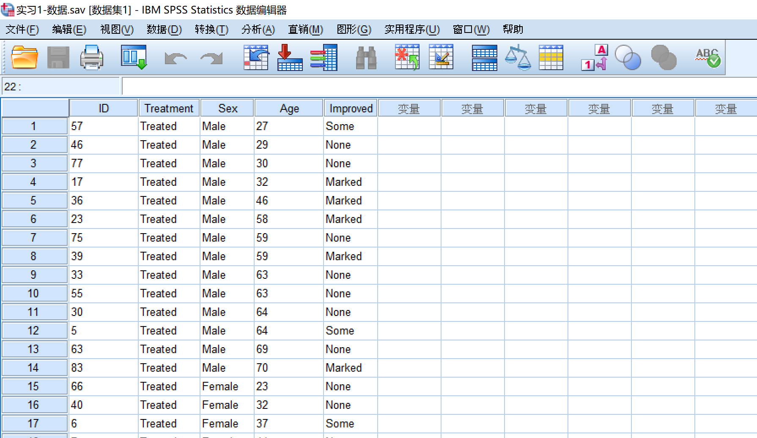
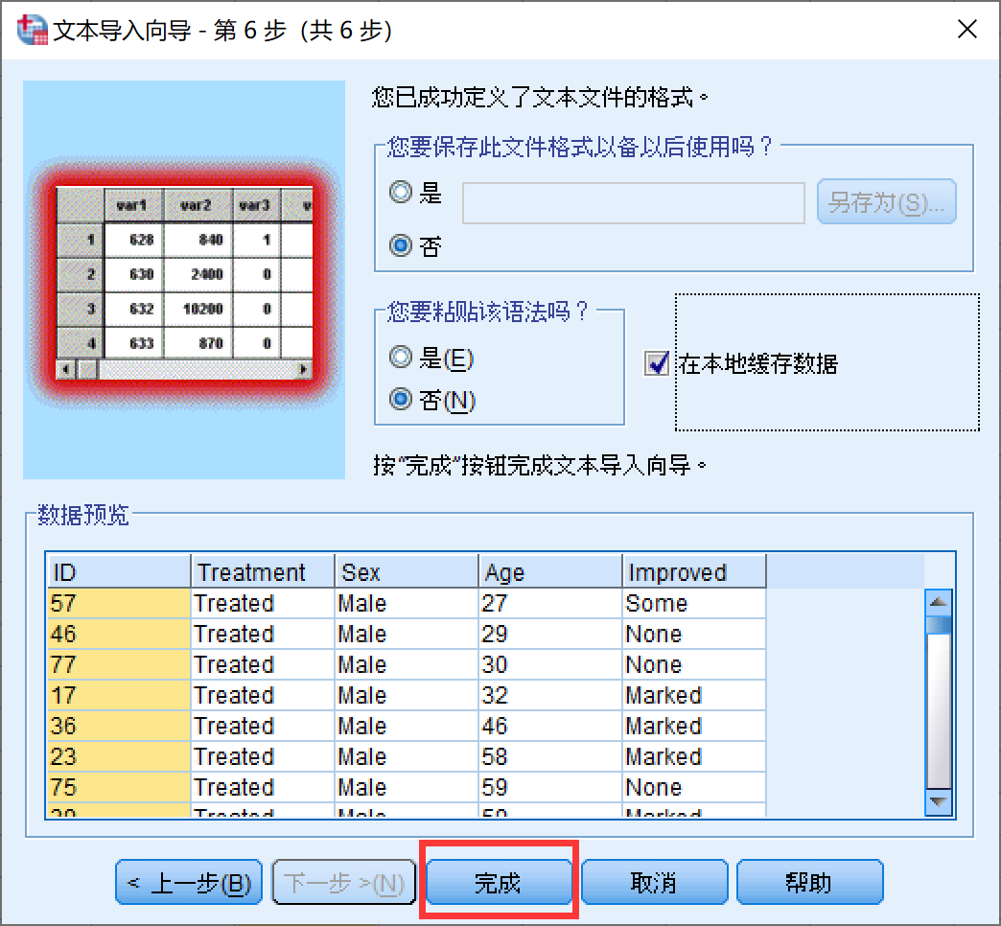
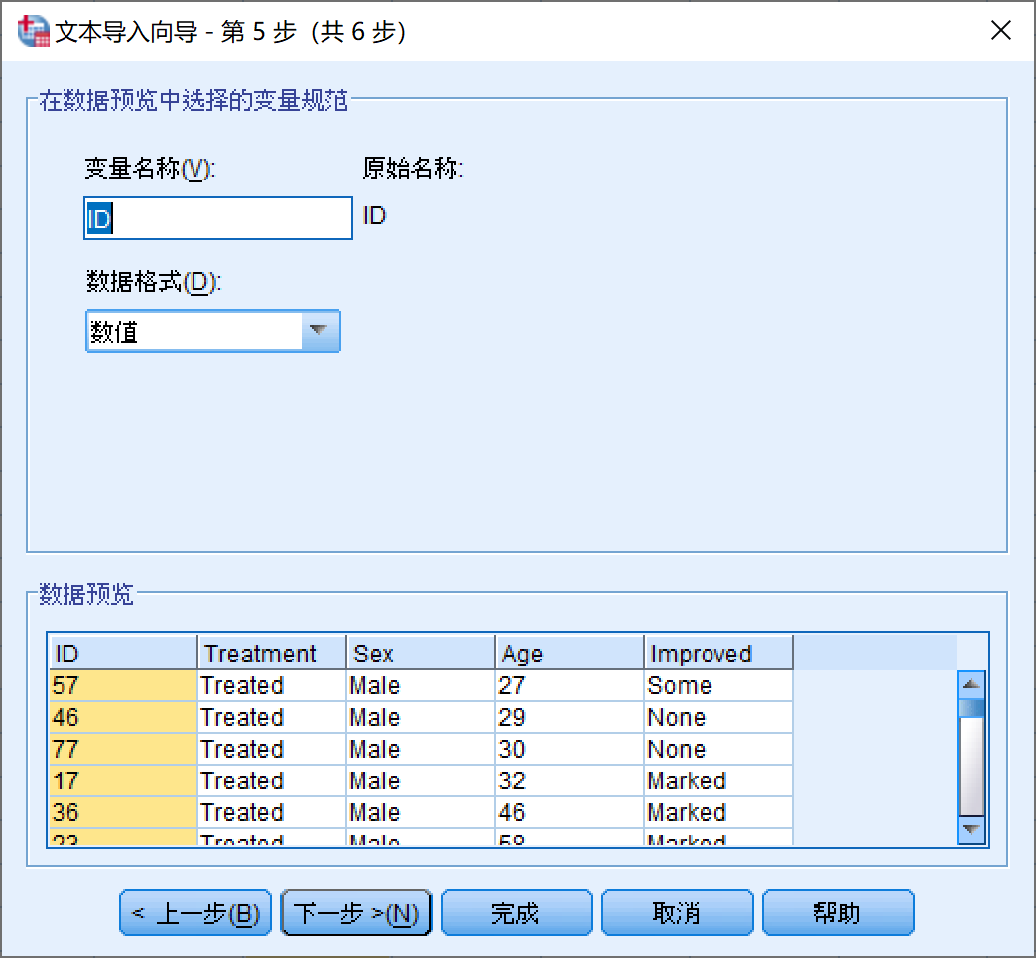
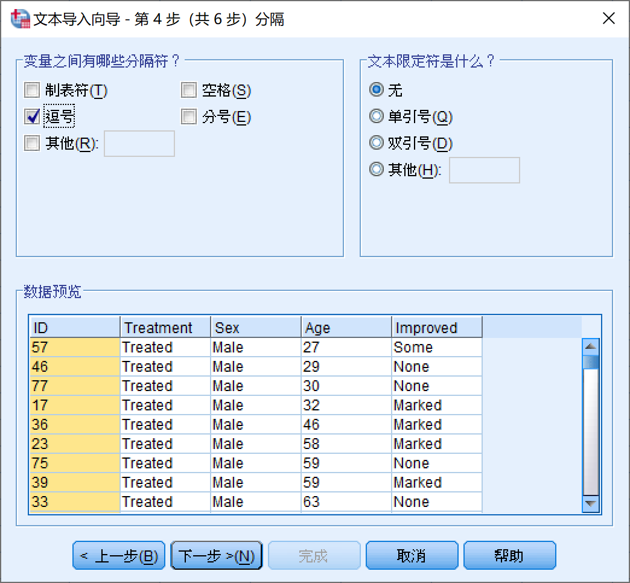
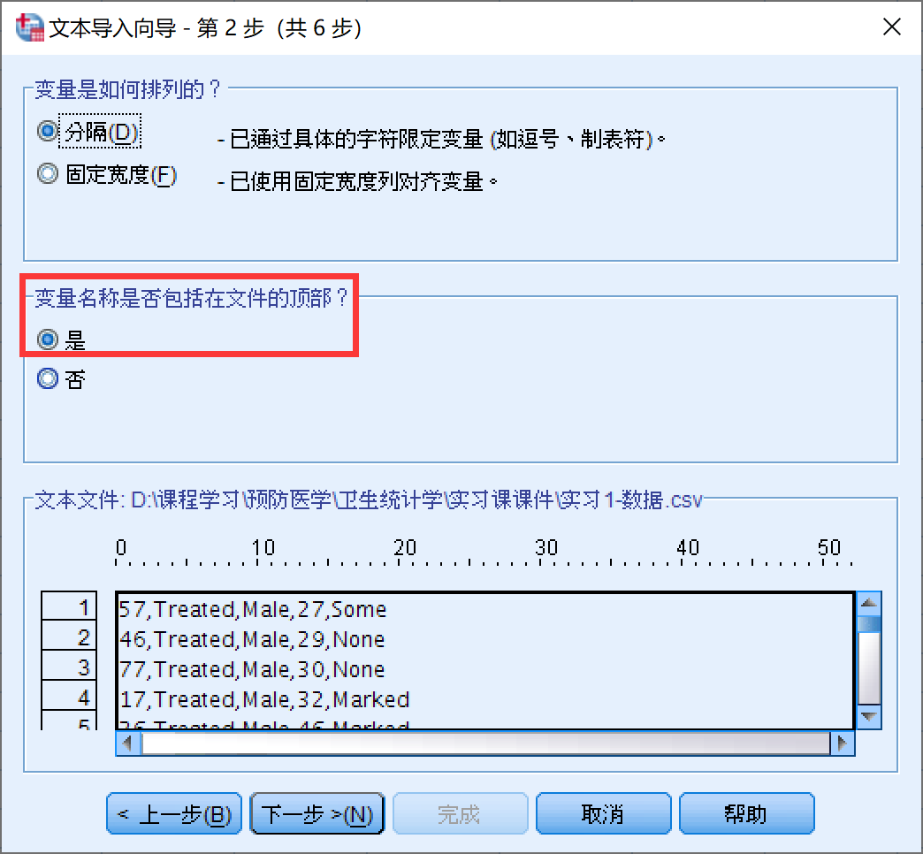
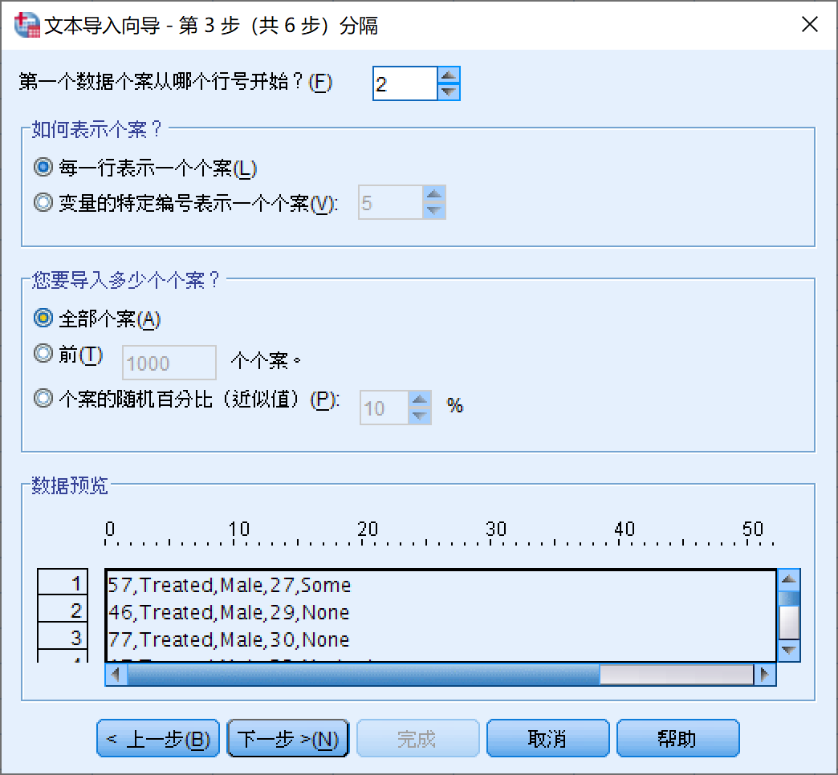
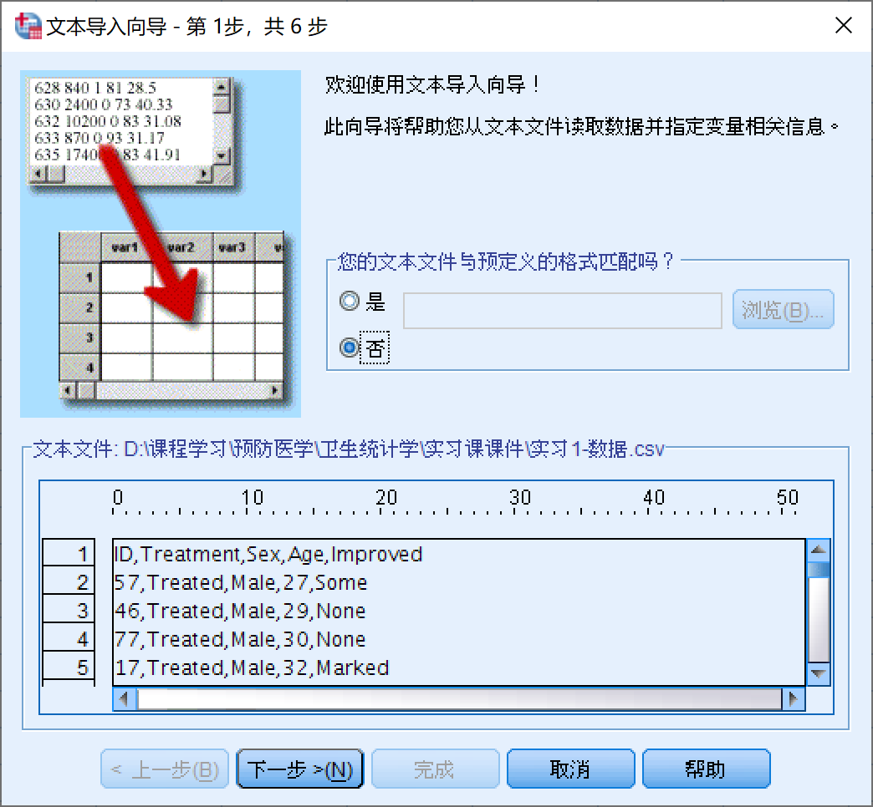

数据的导入

Slide 63
SPSS实现定量资料的统计描述
集中趋势的指标：算术均数、几何均数、中位数、百分位数、众数
离散趋势的指标：极差、四分位数间距、方差、标准差、变异系数
箱式图的绘制

Slide 64




实现定量资料的统计描述

Slide 65




实现定量资料的统计描述
箱式图

Slide 66
SPSS实现正态性检验
图示法：直方图、曲线法、P-P图、Q-Q图
偏度和峰度
非参数检验： Shapiro-Wilk检验、 Kolmogorov-Smirnov检验

Slide 67



实现正态性检验
图示法：频数分布直方图、正态分布曲线

Slide 68



实现正态性检验
图示法：P-P图

Slide 69



实现正态性检验
图示法：Q-Q图

Slide 70




实现正态性检验
偏度和峰度

Slide 71




实现正态性检验
非参数检验：Shapiro-Wilk检验、 Kolmogorov-Smirnov检验

Slide 72
常用统计软件简介及应用
R
SAS (Statistical Analysis System)
SPSS (Statistical Product Service Solutions)
STATA (Statacorp Stata)

Slide 73

是什么？
“半自动相机”

Slide 74
发展史
美国UCLA两名博士生使用C语言开发了Stata软件
Hamilton出版
Statistics with Stata
最新版本软件为Stata 17.0
1985
2000
1984
1990
2022
Stata公司成立
Stata 7.0发布

Slide 75
特点
将菜单操作和命令编程结合起来，较好地实现了使用简便和功能强大两者的结合，受到初学者和高级用户的普遍欢迎
从诞生时就带着经济学的“基因”，近年来发展迅速，广泛应用于医学、生物统计学等多个领域

Slide 76
推荐的学习途径
http://www.Stata.com
https://stats.oarc.ucla.edu/stata/modules/
http://www.stata-press.com/

Slide 77

主界面

Slide 78


数据的导入

Slide 79
Stata实现定量资料的统计描述
集中趋势的指标：算术均数、几何均数、中位数、百分位数、众数
离散趋势的指标：极差、四分位数间距、方差、标准差、变异系数
箱式图的绘制

Slide 80



实现定量资料的统计描述
集中趋势：算数均数、几何均数

Slide 81



实现定量资料的统计描述
集中趋势：中位数、百分位数

Slide 82




实现定量资料的统计描述
离散趋势：极差、四分位数间距
极差=Max-Min
IQR=P75-P25

Slide 83




实现定量资料的统计描述
离散趋势：方差、标准差、变异系数

Slide 84


实现定量资料的统计描述
箱式图

Slide 85



实现正态性检验
图示法：频数分布直方图、正态分布

Slide 86


实现正态性检验
图示法：P-P图

Slide 87


实现正态性检验
图示法：Q-Q图

Slide 88


实现正态性检验
偏度和峰度

Slide 89


实现正态性检验
非参数检验：Shapiro-Wilk检验

Slide 90
课后作业
数据文件：实习1-课后作业数据.csv
作业要求：使用R软件对time 、 value变量进行定量资料的统计描述，包括集中趋势、离散趋势、绘制箱式图、正态性检验，将软件的统计分析界面整理到A4纸上

Slide 91


谢 谢！

